Slide 1
2조
나영균 윤태원 장진선 최창국

Slide 2
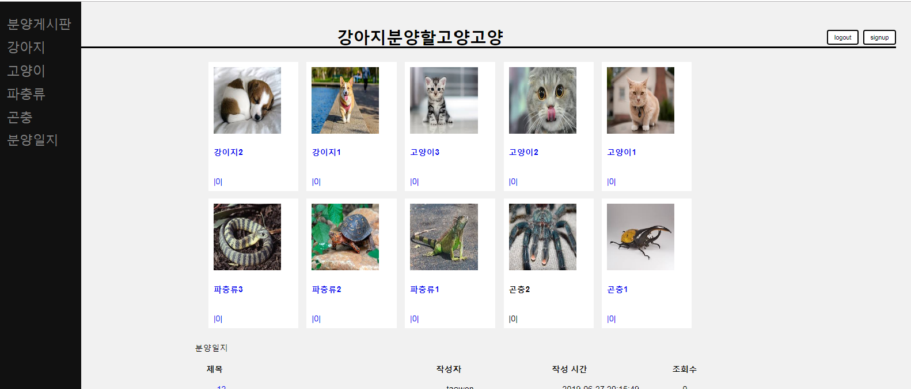




강아지분양할고양고양
1. 로그인/회원가입 기능
2. 분양게시판
3. 분양일지
4. 사이드바

Slide 3

구조
Controller (
UserData, AdoptionBoard, JournalBoard)
Service
Handler Mapping
Handler Mapping
(RequestMapping)
ServiceImpl
Mapper(dao)
Model and logical
ViewName
url
DispatcherServlet
DispatcherServlet
(root-context.xml)
Mapper.xml
View
View Resolver
(Servlet-context.xml)

Slide 4
